Slide 1
مفاهيم أساسية حول الامداد وسلسة الامداد
محاضرات مقدمة لللسنة الثالثة ادارة أعمال
طاهري فاطمة الزهراء

Slide 2
يعود أصل كلمة اللوجستيات Logistics إلى اللغة الإغريقية Logistikos
وفي أوائل القرن التاسع عشر، تم تقديم اللوجستيات وتعريفها من قبل الجيش على أنها تخطيط وحركة القوات
وفي الحرب العالمية الثانية كان الإمداد أحد عوامل انتصار جيوش الحلفاء، أثناء هبوطهم على شواطئ نورماندي في جوان 1944 بفرنسا

Slide 3
بعد الحرب العالمية الثانية ظهرت دراسات ترمى إلى تطبيق اللوجيستيات
في مجال الأعمال، فيما عرف بإسم Business Logistics
وظهرت د راسات وممارسة التوزيع المادي واللوجستيات في الستينيات والسبعينيات من القرن الماضي حيث كانت تكاليف النقل والإمداد مرتفعة مما ادى إلى اعتبار التوزيع المادي كواحد من أكثر المجالات اهمالا في الأعمال التجارية، حيث تبين من الدراسات التي أجريت في هذا المجال أن نحو 40 % في المتوسط من تكلفة إنتاج أي سلعة في الدول المتقدمة يمكن ردها الى الأنشطة اللوجيستية
ولما كانت معظم الشركات في تلك الدول تستخدم تقنيات إنتاجية متشابهة، أصبح من غير الممكن تحقيق ميزة تنافسية أو تعزيزها إلا من خلال خفض تكلفة الأنشطة اللوجيستية

Slide 4
تعريف الإمداد " اللوجستيات":
تحدد اللوجيستيات العملية الكاملة للمواد والمنتجات التي تنتقل إلى المؤسسة وعبرها وخارجها حيث يمكن تلخيص العمليات اللوجستية في:
الخدمات اللوجستية = اللوجستيات الواردة + إدارة المواد + التوزيع المادي
Inbound logistics + Material Management + Physical Distribution = Logistics
حركة المواد الواردة من الموردين
حركة المواد والمكونات داخل المؤسسة
حركة البضائع للخارج من نهاية خط التجميع إلى
العميل

Slide 5
يرى Mangan , Lalwani, Butcher أن: "اللوجيستيات تتضمن الحصول بالطريقة الصحيحة، على المنتج المناسب، بالكمية المناسبة والجودة المناسبة، في المكان المناسب وفي الوقت المناسب، للعميل المناسب بالتكلفة المناسبة "
ميثاق معهد اللوجستيات والنقل (CILT) 2012 يعرّف اللوجستيات على أنها "عملية تصميم وادارة وتحسين سلاسل التوريد والتي قد تشمل الشراء والتصنيع والتخزين، وبالطبع النقل"

Slide 6
Council of logistic management
the process of planning, implementing and controlling the efficient, effective flow and storage of goods, services and related information from point of origin to the point of consumption for conforming to customer requirements.

Slide 7
أهمية الإمداد
المنفعة الشكلية
المنفعة المكانية
المنفعة الزمانية
المنفعة الحيازية
الملكية
المنفعة الكمية

Slide 8
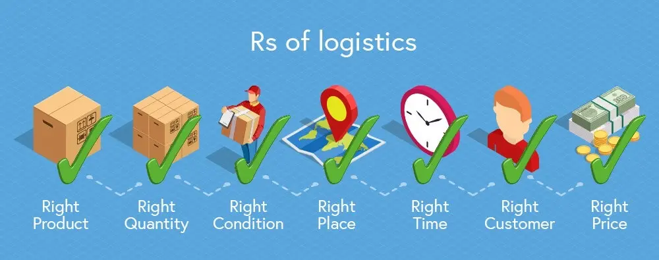
أهداف الإمداد

Slide 9
تعريف سلسلة الإمداد Supply chain:
تعرف سلسلة الامداد على انها عبارة عن نظام من المنظمات والأفراد والأنشطة والمعلومات والموارد المشاركة في تخطيط أو نقل أو تخزين منتج أو خدمة من المورد إلى العميل. و تعمل أنشطة سلسلة الامداد على تحويل الموارد الطبيعية والمواد الخام والمكونات إلى منتج نهائي يتم تسليمه إلى العميل النهائي
هي سلسلة من الأنشطة التي تنتقل فيها المواد الخاِم من المورد الأولي إلى العميل النهائي وتربط سلسلة التوريد العديد من المؤسسات معًا من حيث تبادل المواد و المعلومات في العمليات اللوجستية التي تمتد من الحصول على المواد الخام إلى تسليم المنتجات النهائية إلى المستخدِم النهائي، ومن ثم الى جميع البائعين ومقدمي الخدِمات والعملاء

Slide 13
سلسلة الامداد
التدفق المعلوماتي
المستهلك
تجار التجزئة
تجار الجملة
المنتج
المورد الجزئي
مورد المواد الأولية
التدفق الفيزيائي
التدفق النقدي

